Slide 1

Өвөрхангай аймгийн нийгэм, эдийн засгийн байдал 2020 оны
10 дугаар сар
www.uvurkhangai.nso.mn

Slide 2

БҮРТГЭЛТЭЙ АЖИЛГҮЙ ИРГЭД
www.uvurkhangai.nso.mn
Аймгийн хөдөлмөр халамжийн үйлчилгээний газарт ажил хайж бүртгүүлсэн иргэд 2020 оны 10 дугаар сарын эхэнд 1338 байсан бөгөөд ажилд зуучлагдан орсон 43, ажил идэвхтэй хайгаагүйн улмаас программаас хасагдсан 39, шинээр нэмэгдсэн 117 байгаа бөгөөд сарын сүүлд бүртгэлтэй ажилгүй иргэн 1373 байна.
1338 иргэн
сарын эхэнд
1373 иргэн сарын сүүлд
Нийт бүртгэлтэй ажилгүй иргэд
Нийт бүртгэлтэй ажилгүй иргэд өмнөх оны мөн үеэс 17 (1.2%) хүнээр буурч, өмнөх сараас 35 (2.6%) хүнээр өсчээ. Сарын эцэст бүртгэлтэй ажилгүйчүүд 1373 болсны 795 (57.9%) нь эмэгтэйчүүд байна.
Өмнөх оны мөн үе
1.2%
Өмнөх сараас
2.6%

Slide 3
НИЙГМИЙН ДААТГАЛ, ХАЛАМЖ
www.uvurkhangai.nso.mn
01
Аймгийн нийгмийн даатгалын хэлтсийн мэдээллээр нийгмийн даатгалын сангийн орлого 2020 оны эхний 10 сард 73.6 сая төгрөг болж, өмнөх оны мөн үеэс 11.0 (17.6%) сая төгрөгөөр өссөн байна.
02
Нийгмийн даатгалын сангийн зарлага 68.5 сая төгрөг болж, өмнөх оны мөн үеэс 11.3 (19.7%) сая төгрөгөөр өссөн байна.
Нийгмийн халамжийн мэдээгээр халамжийн тэтгэврийг 59407 иргэнд 13299.3 сая төгрөг олгосон нь өмнөх оны мөн үеэс нийгмийн халамжийн тэтгэвэр, тэтгэмж авагчид 7016 (13.4%) хүнээр өсч, олгосон тэтгэвэр тэтгэмжийн хэмжээ 236.4 (1.8%) сая төгрөгөөр буурсан байна.
03
5

Slide 4






ЭРҮҮЛ МЭНД
www.uvurkhangai.nso.mn
6
2020 оны 10 дугаар сарын байдлаар аймгийн хэмжээнд нийт 2032 эх амаржиж, 2036 хүүхэд төрүүлсэн нь өнгөрсөн оны мөн үеэс амаржсан эх 406(25.0%)-аар, амьд төрсөн хүүхэд 404 (24.5%)-өөр өссөн байна.
Аймгийн хэмжээгээр 0-1 хүртэлх насны хүүхдийн эндэгдэл 17 болж өмнөх оны мөн үеийнхээс 7 хүүхдээр өссөн байна. 1-5 хүртэлх насны 3 хүүхэд эндсэн байна.
Нас барсан хүний тоо 410 байгаа нь өнгөрсөн оны мөн үеэс 94 (18.7%)-өөр буурсан байна. Нийт нас баралтын шалтгааны 7.6 хувь нь осол гэмтлийн, 21.9 хувь нь хорт хавдрын өвчний шалтгаантай байна.
Халдварт өвчнөөр 444 хүн өвчилж бүртгэгдсэн нь урьд оны мөн үеэс 297 (40.1%)-оор буурсан байна. Нийт халдварт өвчний 56.7 хувийг бэлгийн замын халдварт өвчин, 9.4 хувийг салхинцэцэг, 7.4 хувийг сүрьеэ, 26.5 хувийг бусад халдварт өвчин эзэлж байна.
2020 оны 10 дугаар сард нийт 294725 үзлэг хийсний 24.5 хувийг урьдчилан сэргийлэх үзлэг, 10.4 хувь нь гэрийн идэвхитэй үзлэг, 17.8 хувь нь диспансерийн хяналтын үзлэг эзэлж байна. Нийт 14398 дуудлаганд үйлчилсэний 28.4 хувийг алсын дуудлагаар үйлчилж яаралтай тусламж үзүүлсэн байна.

Slide 5
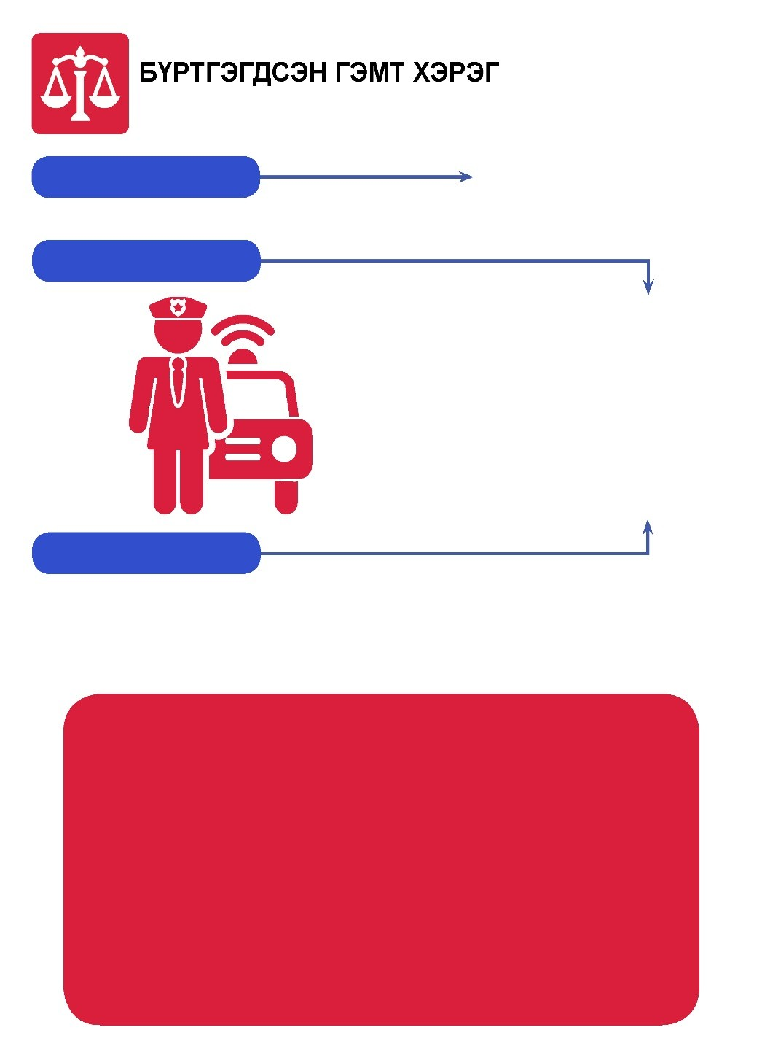
ГЭМТ ХЭРЭГ
www.uvurkhangai.nso.mn
БҮРТГЭГДСЭН ГЭМТ ХЭРЭГ, төрлөөр
2018 I-X
590
2019 I-X
552
376
2020 I-X
2020 оны эхний 10 сарын байдлаар нийт 376 гэмт хэрэг бүртгэгдсэн нь өмнөх оны мөн үеэс 176 (31.9%)- аар буурсан байна. Нийт гэмт хэргийн 120 (31.9%) нь согтуугаар үйлдэгдсэн нь өнгөрсөн оны мөн үетэй харьцуулахад 4 (3.2%)-өөр буурсан байна.
7

Slide 6







www.uvurkhangai.nso.mn
МӨНГӨ, ЗЭЭЛ
Арилжааны банкуудын мэдээгээр зээлийн өрийн үлдэгдэл 211481.4 сая төгрөг байгаа ба үүний 1.2 хувийг хугацаа хэтэрсэн зээл эзэлж байна. Хугацаа хэтэрсэн зээл өмнөх оныхоос 11.7 хувиар буурчээ.
Нийт харилцахын үлдэгдэл 36946.7 сая төгрөг, иргэдийн мөнгөн хадгаламж 179988.3 сая төгрөг байна.
Арилжааны банкны нийт зээлдэгчийн тоо 38866, харилцах данс эзэмшигдийн тоо 189206, нийт хадгаламж эзэмшигчдийн тоо 84453 байна.
Аймгийн хэмжээнд эхний 10 сарын байдлаар нийт 40791 хүнд 123209.7 сая төгрөгийн зээлийг олгосон байна.

Slide 7

www.uvurkhangai.nso.mn
АЙМГИЙН НЭГДСЭН ТӨСӨВ
Аймгийн нийт орон нутгийн төсвийн орлого 2020 оны 10 дугаар сарын байдлаар 15.4 тэрбум төгрөг болжээ.
Төсвийн зарлага 74.8 тэрбум төгрөг болжээ.
Нийт зарлагын 56.3 хувийг цалин хөлс, 7.2 хувийг НДШ, 7.8 хувийг байр ашиглалттай холбоотой зардал, 1.7 хувийг урсгал шилжүүлгийн зардал, 1.7 хувийг хангамж, бараа материалын зардал, 25.3 хувийг бусад зардал эзэлж байна.

Slide 8
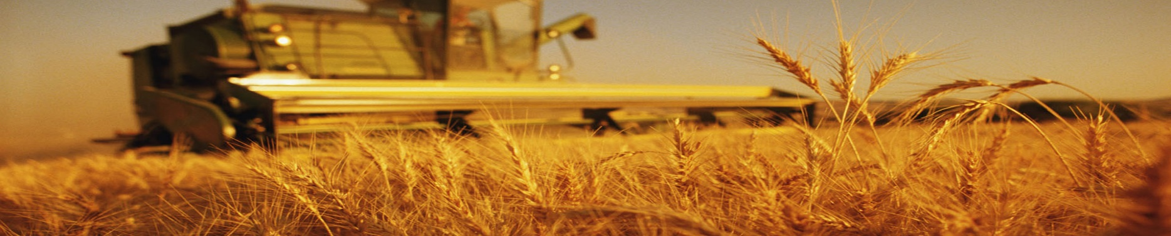
www.uvurkhangai.nso.mn
Газар тариалан
Аймгийн хэмжээнд 10 дугаар сарын байдлаар 3563.5 тн үр тариа, 4224.5 тн төмс, 2585.4 тн хүнсний ногоо хураасан нь өмнөх оны мөн үеийнхтэй харьцуулахад үр тариа 2652 тн-оор, төмс 185.4 тн-оор бага байна.Хүнсний ногоо өмнөх оныхоос 46.6 тн-оор их байна.

Slide 9
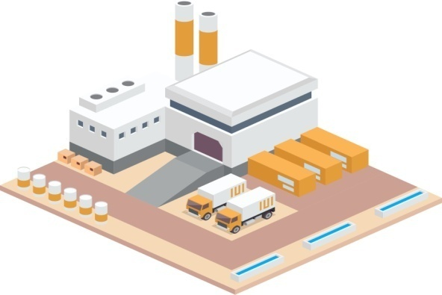
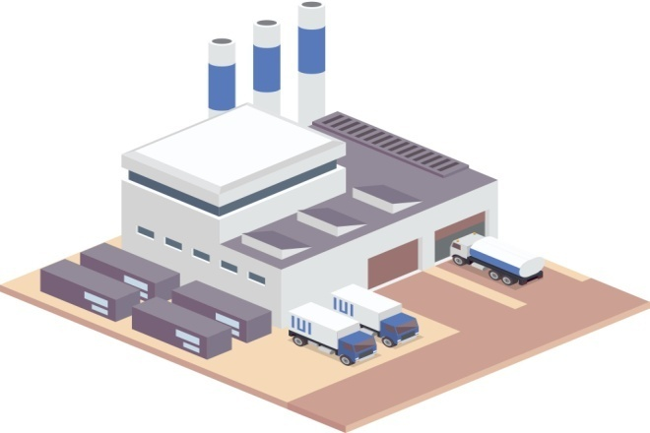
www.uvurkhangai.nso.mn
АЖ ҮЙЛДВЭР
Аж үйлдвэрийн салбарын нийт үйлдвэрлэл 2020 оны 10 дугаар сарын гүйцэтгэлээр 33.1 тэрбум төгрөгт хүрч, өмнөх оны мөн үеийнхээс 6.2 (15.9%) тэрбум төгрөгөөр буурсан байна.
Үүнд: Нүүрсний үйлдвэрлэл өмнөх оноос 0.2(6.5%) тэрбум төгрөгөөр буурч, дулааны эрчим хүч үйлдвэрлэл, усан хангамж 0.9 (14.2%) тэрбум төгрөгөөр өсчээ.
Аж үйлдвэрийн салбарын борлуулсан бүтээгдэхүүн 2020 оны 10 сард 33.5 тэрбум төгрөгт хүрч өмнөх оны мөн үеийнхээс 2.9 (8.0%) тэрбум төгрөгөөр буурсан байна.

Slide 10

16
www.uvurkhangai.nso.mn
www.facebook.com/Статистикийн хэлтэс Өвөрхангай аймаг/
Утас: 7032-3442
7032-2427

